Slide 1




О негативном воздействии сети Интернет и активизации информационно-просветительской работы с родителями
Заместитель министра
образования и науки Республики Татарстан
Л.О. Сулима
Министерство образования и науки Республики Татарстан

Slide 2
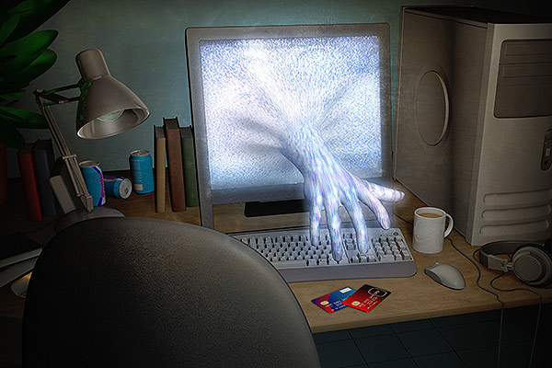
Онлайн-риски
Незаконные контакты (киберпреследования, кибертравля)
Контентные риски (Вредоносная информация, нецензурная лексика)
Потребительские риски (онлайн-банкинг, мобильное мошенничество)
Технические риски (Взлом аккаунта, хищения паролей и персональной информации)
Интернет-зависимость (Гейминг, чаты)
Министерство образования и науки Республики Татарстан

Slide 3

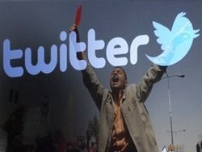
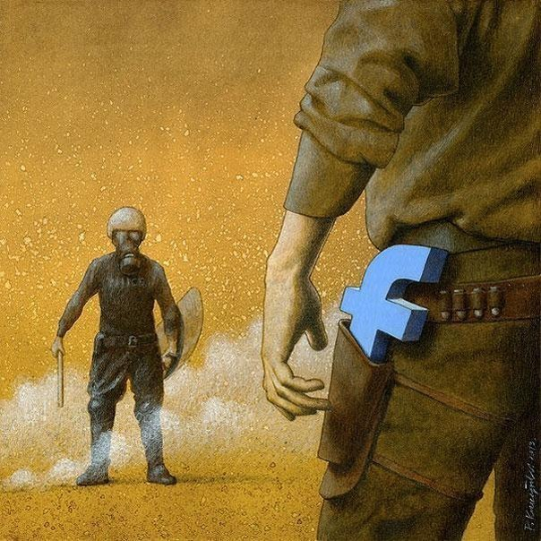
Популярные социальные сети в России
Министерство образования и науки Республики Татарстан

Slide 4
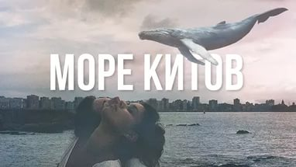
Деструктивные группы суицидальной направленности
МОРЕ КИТОВ
РАЗБУДИ МЕНЯ В 4.20
ХОЧУ В ИГРУ!
НЯ. ПОКА!
Поколение приунывших детей

Slide 5
Подросток в соцсетях: что должно насторожить родителей
Профиль страницы закрыт.
Закрывание лица руками либо одеждой на фото, демонстрирование указательного пальца на таких снимках.
Опасными считаются такие символы, как медузы, кошки, бабочки, единороги, съемки с высоты, крыш и чердаков, изображение того, как киты плывут вверх.
Группа подозрительных «друзей», появившихся за короткое время.
Чрезмерное увлечение копированием на своей страничке строчек из некоторых стихотворений, например, С. Есенина и И.Бродского, посвященных смерти, а также цитат из мистических книг.
Министерство образования и науки Республики Татарстан

Slide 6
Подросток в соцсетях: что должно насторожить родителей
Сохранение на страничках социальных сетей депрессивной музыки
Необъяснимое желание похудеть, сильная критика в адрес полных людей.
Увлечение кофе, ранний утренний подъем (если такого раньше не было)
Необычный сленг в переписке.
Внезапное изменение внешности: выбривание висков, окрашивание волос в неестественные тона.
Рисунки странного характера (перевернутые кресты, сатанинские звезды).
Увлеченность мистическими фильмами и сценами жестокости и насилия.
Отказ от общения с родителями. Выбор черной мрачной одежды.
Министерство образования и науки Республики Татарстан

Slide 7
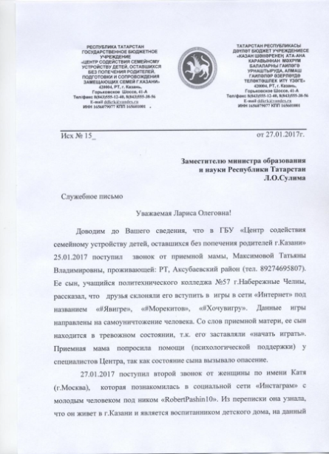
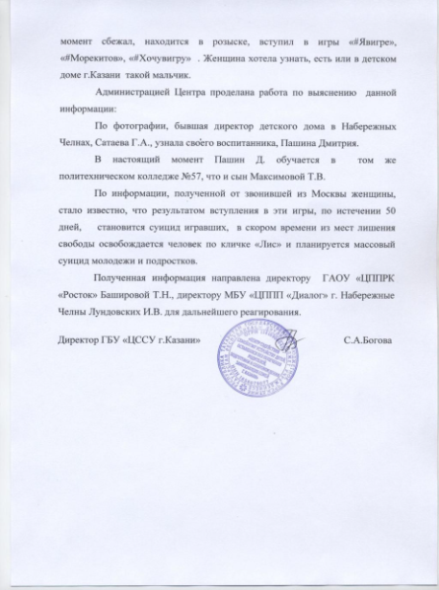
Письмо директора детского дома
Министерство образования и науки Республики Татарстан

Slide 8
Маркеры аддиктивного поведения у подростков
Ситуационные: социальная изоляция, нестабильное окружение, перенесённая тяжёлая потеря, чрезмерно критическое отношение к себе.
Словесные: разговоры о смерти, намёки о своём намерении («Я больше не буду для вас проблемой»), шутки на тему самоубийства.
Поведенческие: раздача вещей, имеющих личную значимость, примирение с давними врагами, разительные перемены в привычках, проявление признаков безнадёжности, отчаяния.
Министерство образования и науки Республики Татарстан

Slide 9
МОТИВЫ СУИЦИДАЛЬНОГО ПОВЕДЕНИЯ
ДЕТЕЙ И ПОДРОСТКОВ
Переживание обиды, одиночества, отчужденности и непонимания.
Действительная или мнимая утрата любви родителей.
Смерть, развод или уход родителей из семьи.
Чувства вины, стыда, оскорбленного самолюбия, самообвинения.
Боязнь позора, насмешек или унижения, страх наказания, нежелание извиниться.
Любовные неудачи, ревность, сексуальные эксцессы, беременность.
Чувство мести, злобы, протеста; угроза или вымогательство.
Желание привлечь к себе внимание, вызвать сочувствие.
Сочувствие или подражание товарищам, героям книг или фильмов.
Министерство образования и науки Республики Татарстан

Slide 10
Психологические особенности детей, склонных к аддиктивному поведению
эмоционально чувствительные, ранимые;
настойчивые в трудных ситуациях и одновременно неспособные к компромиссам;
негибкие в общении;
склонные к импульсивным поступкам;
склонные к сосредоточенности на эмоциональной проблеме;
пессимистичные;
замкнутые, имеющие ограниченный круг общения
Министерство образования и науки Республики Татарстан

Slide 11
Фразы родителей, которые провоцируют запуск программы самоуничтожения
Я сейчас занят(а), отстань от меня…
- Посмотри, что ты натворил, ты - придурок?!
- Неправильно! Ну когда же ты научишься?!
- Сколько раз тебе говорить, совсем идиот?!
- Ты сведешь меня с ума!
- Вечно ты во все лезешь!
- Уйди от меня! Встань в угол!
- Прибью тебя! (на языке и в понятии ребенка это звучит как «Убью» и никак иначе!)
Министерство образования и науки Республики Татарстан

Slide 12
Мероприятия для родителей
Собрания в виде беседы, круглого стола
Консультирование индивидуальное и групповое
Участие в общешкольных родительских собраниях
Индивидуальные беседы
Анкетирование по выявлению проблем, взаимоотношений в семье
Проведение семинаров для родителей (ППМС центры
Родительский лекторий
Министерство образования и науки Республики Татарстан

Slide 13

ППМС-центры муниципальных образований
Республиканский Центр психолого-педагогической реабилитации и коррекции «Росток»
Центр диагностики и консультирования «Шанс» Елабужского муниципального района
Центр диагностики и консультирования Нижнекамского муниципального района
Центр психолого-медико-социального сопровождения №85 г. Набережные Челны
Центр психолого-педагогической реабилитации и коррекции Мензелинского муниципального района
Центр лечебной педагогики и дифференцированного образования г. Казани
Министерство образования и науки Республики Татарстан

Slide 14

Республиканский Центр психолого-педагогической реабилитации и коррекции «Росток»
Задачи:
Оказание психолого-педагогической реабилитационной помощи детям и их родителям:
последствия родовых травм
развод родителей
психосоматические заболевания
насилие и жестокое обращение с детьми в семье и за её пределами
профилактика неравновесных психических состояний диссинхрония развития и др.
Выявление уровня интеллектуального развития детей и определения дальнейшего образовательного маршрута.
Оказание методической, психологической помощи и поддержки педагогам.
Тел. 8(843) 563 35 16
cpprkrostok@mail.ru
Министерство образования и науки Республики Татарстан

Slide 15
Экстренное психологическое консультирование
«Детский телефон доверия»
8 800 2000 122
На базе центров в 5 муниципальных образованиях РТ:
г. Набережные Челны
г. Нижнекамск
г. Елабуга
г. Казань
г. Альметьевск
Министерство образованияи науки Республики Татарстан

Slide 16
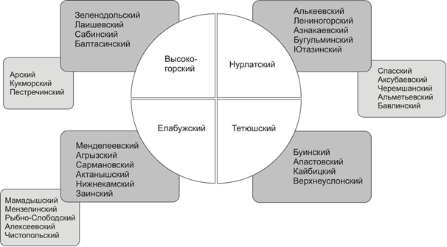
Зоны ответственности ППМС-центров
Министерство образования и науки Республики Татарстан

